Slide 1
读 经
马太福音 24:1-31

Slide 2
24:1 耶稣出了圣殿，正走的时候，门徒进前来，把殿宇指给他看。
24:2 耶稣对他们说：「你们不是看见这殿宇吗？我实在告诉你们，将来在这里没有一块石头留在石头上，不被拆毁了。」

Slide 3
24:3 耶稣在橄榄山上坐着，门徒暗暗地来说：「请告诉我们，甚么时候有这些事？你降临和世界的末了有甚么预兆呢？」
24:4 耶稣回答说：「你们要谨慎，免得有人迷惑你们。

Slide 4
24:5 因为将来有好些人冒我的名来，说：『我是基督』，并且要迷惑许多人。
24:6 你们也要听见打仗和打仗的风声，总不要惊慌；因为这些事是必须有的，只是末期还没有到。

Slide 5
24:7 民要攻打民，国要攻打国；多处必有饥荒、地震。
24:8 这都是灾难的起头。

Slide 6
24:9 那时，人要把你们陷在患难里，也要杀害你们；你们又要为我的名被万民恨恶。
24:10 那时，必有许多人跌倒，也要彼此陷害，彼此恨恶；

Slide 7
24:11 且有好些假先知起来，迷惑多人。
24:12 只因不法的事增多，许多人的爱心才渐渐冷淡了。

Slide 8
24:13 惟有忍耐到底的，必然得救。
24:14 这天国的福音要传遍天下，对万民作见证，然后末期才来到。」

Slide 9
24:15 「你们看见先知但以理所说的『那行毁坏可憎的』站在圣地（读这经的人须要会意）。
24:16 那时，在犹太的，应当逃到山上；

Slide 10
24:17 在房上的，不要下来拿家里的东西；
24:18 在田里的，也不要回去取衣裳。

Slide 11
24:19 当那些日子，怀孕的和奶孩子的有祸了。
24:20 你们应当祈求，叫你们逃走的时候，不遇见冬天或是安息日。

Slide 12
24:21 因为那时必有大灾难，从世界的起头直到如今，没有这样的灾难，后来也必没有。
24:22 若不减少那日子，凡有血气的总没有一个得救的；只是为选民，那日子必减少了。

Slide 13
24:23 那时，若有人对你们说：『基督在这里』，或说：『基督在那里』，你们不要信！
24:24 因为假基督、假先知将要起来，显大神迹、大奇事，倘若能行，连选民也就迷惑了。

Slide 14
24:25 看哪，我预先告诉你们了。
24:26 若有人对你们说：『看哪，基督在旷野里』，你们不要出去！或说：『看哪，基督在内屋中』，你们不要信！

Slide 15
24:27 闪电从东边发出，直照到西边。人子降临也要这样。
24:28 尸首在哪里，鹰也必聚在那里。」

Slide 16
24:29 「那些日子的灾难一过去，日头就变黑了，月亮也不放光，众星要从天上坠落，天势都要震动。
24:30 那时，人子的兆头要显在天上，地上的万族都要哀哭。他们要看见人子，有能力，有大荣耀，驾着天上的云降临。

Slide 17
24:31 他要差遣使者，用号筒的大声，将他的选民，从四方，从天这边到天那边，都招聚了来。」

Slide 18
证道
谨慎认知主的再来

Slide 19
前言：

Slide 20
23:37 「耶路撒冷啊，耶路撒冷啊，你常杀害先知，又用石头打死那奉差遣到你这里来的人。我多次愿意聚集你的儿女，好像母鸡把小鸡聚集在翅膀底下，只是你们不愿意。
23:38 看哪，你们的家成为荒场留给你们。
23:39 我告诉你们，从今以后，你们不得再见我，直等到你们说：『奉主名来的是应当称颂的。』」

Slide 21
24:1 耶稣出了圣殿，正走的时候，门徒进前来，把殿宇指给他看。
24:2 耶稣对他们说：「你们不是看见这殿宇吗？我实在告诉你们，将来在这里没有一块石头留在石头上，不被拆毁了。」
24:3 耶稣在橄榄山上坐着，门徒暗暗地来说：「请告诉我们，甚么时候有这些事？你降临和世界的末了有甚么预兆呢？」

Slide 22
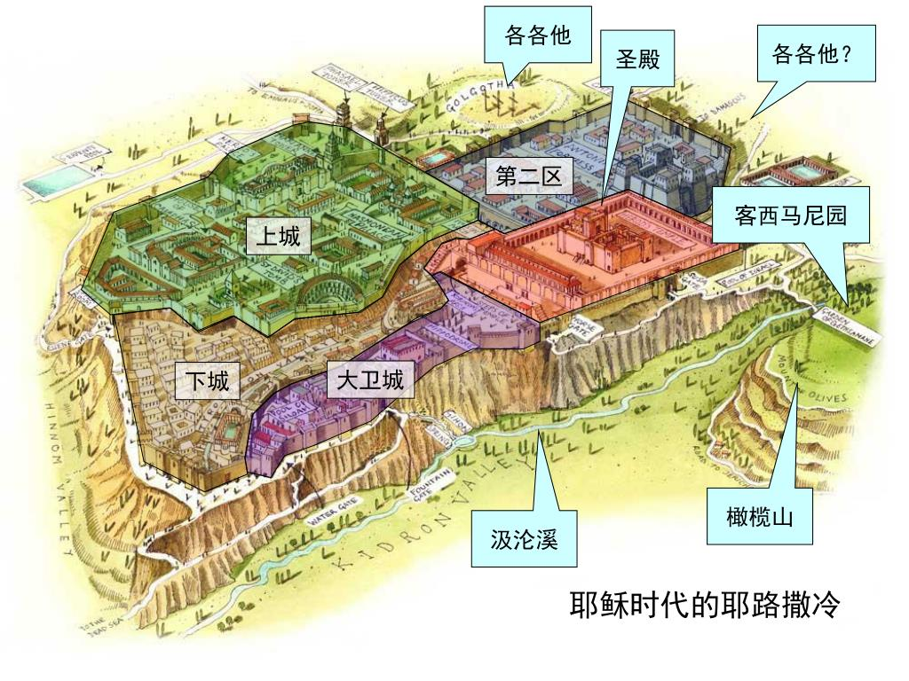

Slide 23
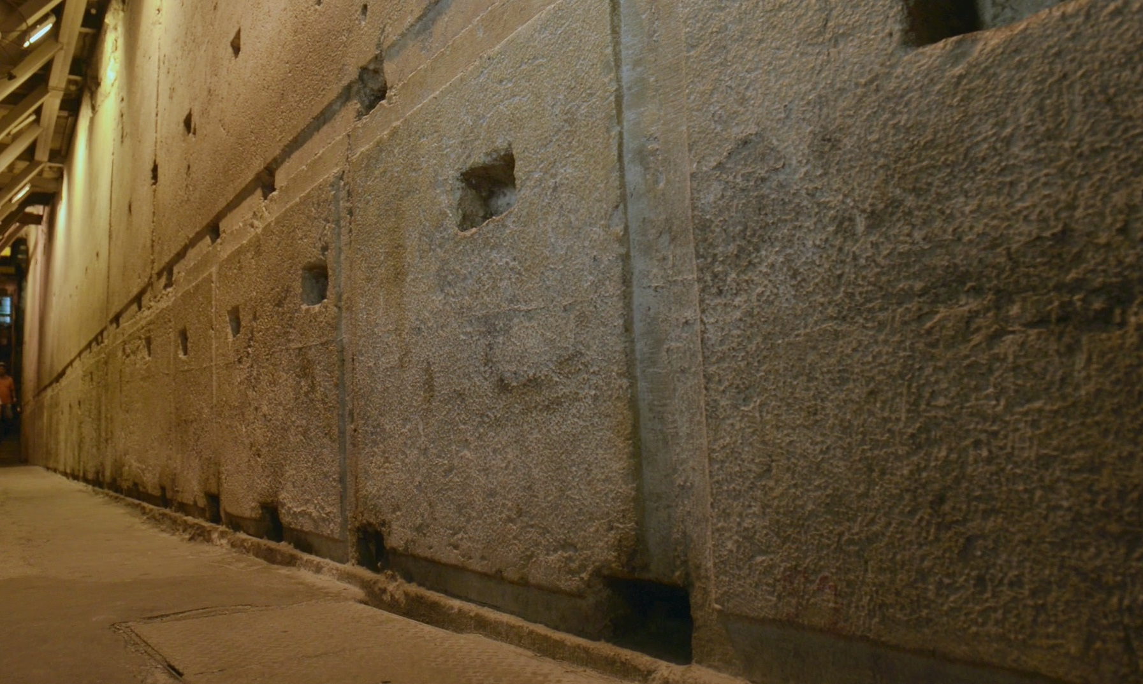
西墙隧道中第二圣殿地基的巨石。

Slide 24
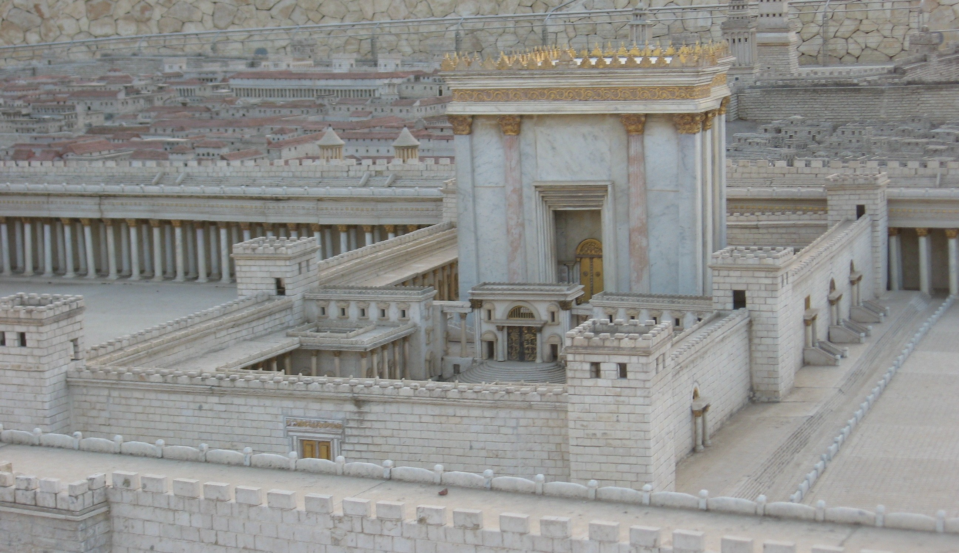
大希律扩建的第二圣殿的模型，位于耶路撒冷博物馆。

Slide 25
24:4 耶稣回答说：「你们要谨慎，免得有人迷惑你们。
24:5 因为将来有好些人冒我的名来，说：『我是基督』，并且要迷惑许多人。
24:6 你们也要听见打仗和打仗的风声，总不要惊慌；因为这些事是必须有的，只是末期还没有到。

Slide 26
末日
末世
千禧年
耶稣第一次来
末期
白色大宝座的审判
耶稣第二次来

Slide 27
一、末期之前的日子。

Slide 28
1、信徒面对的大环境。

Slide 29
24:7 民要攻打民，国要攻打国；多处必有饥荒、地震。
24:8 这都是灾难的起头。

Slide 30
1、信徒面对的大环境。
2、信徒面对的挑战。

Slide 31
24:9 那时，人要把你们陷在患难里，也要杀害你们；你们又要为我的名被万民恨恶。
24:10 那时，必有许多人跌倒，也要彼此陷害，彼此恨恶；
24:11 且有好些假先知起来，迷惑多人。
24:12 只因不法的事增多，许多人的爱心才渐渐冷淡了。
24:13 惟有忍耐到底的，必然得救。
24:14 这天国的福音要传遍天下，对万民作见证，然后末期才来到。」

Slide 32
一、末期之前的日子。
二、末期的日子。

Slide 33
1、敌基督和大灾难。

Slide 34
24:15 「你们看见先知但以理所说的『那行毁坏可憎的』站在圣地（读这经的人须要会意）。
24:16 那时，在犹太的，应当逃到山上；
24:17 在房上的，不要下来拿家里的东西；
24:18 在田里的，也不要回去取衣裳。
24:19 当那些日子，怀孕的和奶孩子的有祸了。
24:20 你们应当祈求，叫你们逃走的时候，不遇见冬天或是安息日。
24:21 因为那时必有大灾难，从世界的起头直到如今，没有这样的灾难，后来也必没有。
24:22 若不减少那日子，凡有血气的总没有一个得救的；只是为选民，那日子必减少了。

Slide 35
1、敌基督和大灾难。
2、假基督和假先知。

Slide 36
24:23 那时，若有人对你们说：『基督在这里』，或说：『基督在那里』，你们不要信！
24:24 因为假基督、假先知将要起来，显大神迹、大奇事，倘若能行，连选民也就迷惑了。
24:25 看哪，我预先告诉你们了。
24:26 若有人对你们说：『看哪，基督在旷野里』，你们不要出去！或说：『看哪，基督在内屋中』，你们不要信！
24:27 闪电从东边发出，直照到西边。人子降临也要这样。
24:28 尸首在哪里，鹰也必聚在那里。」

Slide 37
一、末期之前的日子。
二、末期的日子。
三、末日的光景。

Slide 38
1、基督的再来有全球性的兆头。

Slide 39
24:29 「那些日子的灾难一过去，日头就变黑了，月亮也不放光，众星要从天上坠落，天势都要震动。
24:30 那时，人子的兆头要显在天上，地上的万族都要哀哭。他们要看见人子，有能力，有大荣耀，驾着天上的云降临。
24:31 他要差遣使者，用号筒的大声，将他的选民，从四方（方：原文是风），从天这边到天那边，都招聚了来。」

Slide 40
1、基督的再来有全球性的兆头。
2、基督再来的日子无人知道。

Slide 41
24:36 「但那日子，那时辰，没有人知道，连天上的使者也不知道，子也不知道，惟独父知道。
24:37 挪亚的日子怎样，人子降临也要怎样。
24:38 当洪水以前的日子，人照常吃喝嫁娶，直到挪亚进方舟的那日；
24:39 不知不觉洪水来了，把他们全都冲去。人子降临也要这样。
24:40 那时，两个人在田里，取去一个，撇下一个。
24:41 两个女人推磨，取去一个，撇下一个。

Slide 42
结语：

Slide 43
24:4 耶稣回答说：「你们要谨慎，免得有人迷惑你们。
24:5 因为将来有好些人冒我的名来，说：『我是基督』，并且要迷惑许多人。
24:6 你们也要听见打仗和打仗的风声，总不要惊慌；因为这些事是必须有的，只是末期还没有到。

